Slide 1
Báo cáo Tìm hiểu công cụ đảo ngược dùng trong bảo trì phần mềm
Lương Đức Duy
Ngô Minh Phương
Hồ Hữu Nhân
Trần Thanh Điền
Nhóm 1

Slide 2
Giới thiệu
Lịch sử
UML
Flowchart

Slide 3
Giới thiệu, lịch sử

Slide 4

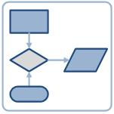
Giới thiệu
Công cụ đảo ngược
Công cụ đảo ngược có vai trò chiết xuất thông tin về kiến thức hoặc thiết kế của phần mềm từ mã nguồn có sẵn.
{}

Slide 5

Giới thiệu
Công cụ đảo ngược
Miễn phí.
Phổ biến.
Bảo trì phần mềm trực tiếp.
Plugin phong phú.
Tùy chỉnh rất cao.
Hỗ trợ tốt Java và các Framework hỗ trợ Java.
Sự hỗ trợ từ cộng đồng mạng rất lớn.

Slide 6




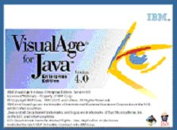


Giới thiệu
Lịch sử
$40
million
Merant
QNX Software System
TogetherSoft
WebGain
Notes:
11/2001
Cuối 2003
1/2004

Slide 7
Giới thiệu
Lịch sử
Version name | Date | Platform version
Callisto | 30/06/2006 | 3.2
Europa | 29/06/2007 | 3.3
Ganymede | 25/06/2008 | 3.4
Galileo | 24/06/2009 | 3.5
Helios | 23/06/2010 | 3.6
Indigo | 22/06/2011 | 3.7
Juno | 27/06/2012 | 3.8 và 4.2
Kepler | 26/06/2013 | 4.3
Luna | 25/06/2014 | 4.4

Slide 8
Code → UML

Slide 9
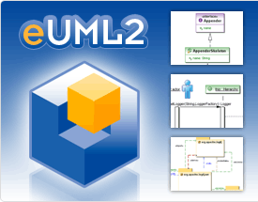
Code → UML
eUML2

Slide 10
Code → UML
Class diagram
Real-Time Synchronization.
Refactoring (Tái cấu trúc)
Outline
Preferences
Project
Package
Class

Slide 11
Code → UML
Sequence diagram
Preferences
Method

Slide 12
Code → UML
Demo

Slide 13
Code → Flowchart

Slide 14

Code → Flowchart
Code rocket

Slide 15

Code → Flowchart
Code rocket
Đồng bộ
Highlight
Kéo thả
Xuất tài liệu

Slide 16
Code → Flowchart
Demo

Slide 17
Cám ơn!

